Slide 1
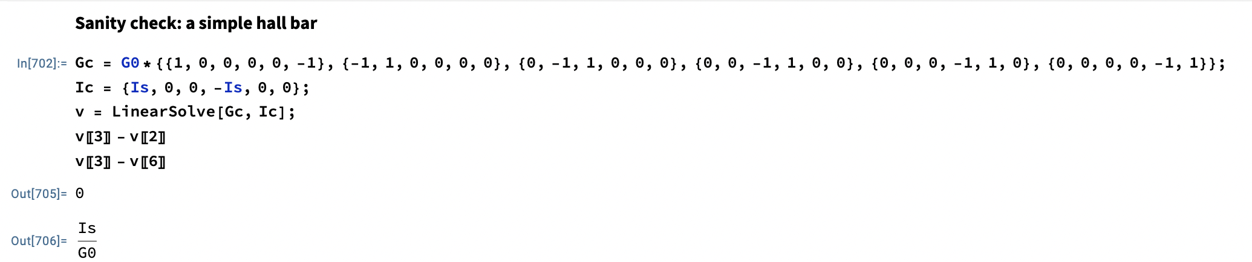
2
3
2
3
1
4
1
4
6
5

Slide 2
2,7
4,6
2
4
1
…
3
…
5
1
3
5
t1
t2
t3
t4
7
6

Slide 3
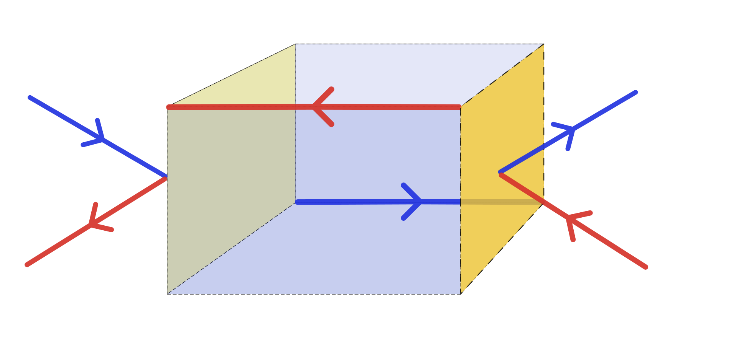








$$a_{L}$$
$$a_{L}^{′}$$
$$b_{R}^{′}$$
$$b_{R}$$
$$b_{L}$$
y (b)
$$a_{R}$$
$$b_{L}^{′}$$
$$a_{R}^{′}$$
x (a)
z (c)

Slide 4






$$\vec{B}$$
$$⊗$$
$$\hat{n}$$
$$θ$$
y (b)
$$⊙$$
$$⊙$$
z (c)
x (a)

